Slide 1
Software Testing – Review
Review for the Final Exam

Slide 2
Review for the Final Exam
[2] Software Engineering
[3] Software Development Process
[4] Black Box Testing Techniques
[6] Which Box Testing Techniques
[8] Evaluation of Testing and Reliability
[9] Programming Tips and Techniques
[12] Software Quality Management & Software Metrics
[13] Bug Prediction and Test Plan

Slide 3
[2] Software Engineering (1/6)
Hệ thống máy tính
Software và Hardware
Software: Vai trò là làm chủ Hardware (Nghĩa là tận dụng tối đa Hardware)
Kỹ thuật phần mềm (Software Engineering)
Các lĩnh vực / ngành học để phát triển hiệu quả phần mềm chất lượng cao
Ước lượng man-month/hour/day cũng là 1 nhánh
The Mythical Man-Month: Thêm người vào 1 dự án đang trễ chỉ làm cho nó càng trễ thêm

Slide 4
[2] Software Engineering (2/6)
Độ tin cậy phần mềm (Software Reliability)
Lỗi phần mềm gây ra lỗi nghiêm trọng trong đời sống
→ Phần mềm cần phải được kiểm thử (testing) ở nhiều tình huống thực tế khác nhau
Đặc trưng phần mềm (Software Features)
Khó nắm bắt tình hình thực tế
Tập trung vào quá trình phát triển
Thời gian vận hành và bảo trì lâu dài
Ít tái sử dụng

Slide 5
[2] Software Engineering (3/6)
Software Reuse (Tái sử dụng phần mềm)
Blackbox reuse: Frameworks, Libraries
Whitebox reuse: Copy paste và chỉnh sửa lại
Good Software (Phần mềm tốt)
User / Client:
Đáp ứng các yêu cầu đặc tả
Dễ sử dụng, thân thiện, nhanh, nhẹ, …
Dev:
Chi phí thấp và thời gian ngắn trong khi vẫn đáp ứng yêu cầu
Khả năng bảo trì dễ dàng

Slide 6
[2] Software Engineering (4/6)
Phân loại phần mềm
Basic software
OS, Compiler/Interpreter, Service Programs (Utilities), …
Application software
Phần mềm bảng tính, trình chiếu, …
Middleware
DBMS, Web server, Application server …
Embedded software
Phần mềm cho Thiết bị điện, ô tô, thang máy
Phần mềm cho Thiết bị sức khỏe, viễn thông, cảm biến, …

Slide 7
[2] Software Engineering (5/6)
Vấn đề
Nhu cầu về các hệ thống ngày càng tăng, phần mềm ngày càng trở nên lớn và phức tạp hơn
Chi phí phát triển và bảo trì phần mềm tăng lên theo thời gian
Giải pháp
Thiết lập các lý thuyết và kỹ thuật liên quan đến phát triển phần mềm
Hệ thống hóa thành các "kỹ thuật, tiêu chuẩn” chung → Software Engineering

Slide 8
[2] Software Engineering (6/6)
Khó khăn và hướng giải quyết
Khó khăn trong phân tích yêu cầu → Tạo các Artifacts một cách rõ ràng và chi tiết, …
Khó khăn trong tái sử dụng mã nguồn → Nắm bắt Design Patterns, System Architecture, …
Khó khăn trong quản lý dự án → Theo dõi tiến độ, nhân sự, trao đổi giữa các bên liên quan, các quy trình phát triển tiên tiến (Agile), …
Khó khăn trong việc ước tính thời gian và chi phí → Sử dụng các mô hình, phương pháp thống kê để ước lượng và dự đoán, …

Slide 9
[3] Software Development Process (1/8)
Artifact/Deliverable ~ Tài liệu phần mềm
Quy trình phát triển phần mềm
Development plan
Requirements analysis
Design
Implementation
Testing
Operation/Maintenance

Slide 10
[3] Software Development Process (2/8)
Kế hoạch phát triển (Development Plan)
Lên kế hoạch (Setup)
Loại phần mềm
Thời hạn giao cho khách hàng
Ước lượng (Estimation)
Man-hours / chi phí
Khả năng mở rộng
Chuẩn bị (Preparation)
Nguồn nhân lực
Ngân sách
Môi trường phát triển

Slide 11
[3] Software Development Process (3/8)
Phân tích yêu cầu (Requirements Analysis)
Yêu cầu nghiệp vụ - Yêu cầu chức năng - Yêu cầu phi chức năng
Mô tả yêu cầu - Mô tả chính xác, không mơ hồ - Xem xét tính khả thi: chức năng, chi phí, thời hạn
Artifact/Deliverable: Đặc tả cho các yêu cầu
Sơ đồ Use-case, Đặc tả Use-case, …
Class / Activity / Sequence Diagram, …
UI, Dev/Deploy Environment, …

Slide 12
[3] Software Development Process (4/8)
Artifact
Thiết kế (Design)
Kiến trúc hệ thống, Cấu trúc chương trình
Đặc tả phầm mềm: Dependencies, Libraries, Frameworks, Services, …
Đặc tả phần cứng: Máy khách, máy chủ, môi trường mạng, …
Các chức năng, UI, cách vận hành và trao đổi của từng thành phần
Cấu trúc dữ liệu và giải thuật, …

Slide 13
[3] Software Development Process (5/8)
Artifact
Hiện thực (Implementation)
Source code
Đặc tả chương trình
Các scripts thực thi, tệp cấu hình, …
Tài liệu kỹ thuật: Mô tả hđộng nội bộ của phần mềm (flowchart, kiến trúc, thuật toán, cấu trúc dữ liệu và UI), mô tả về API, …

Slide 14
[3] Software Development Process (6/8)
Artifact
Kiểm thử (Testing)
Đặc tả kiểm thử (Test Specifications)
Test Plan (Cách tiếp cận, mục tiêu, phạm vi và lịch trình tổng thể của các hoạt động kiểm thử)
Test Scripts (Cho kiểm thử tự động)
Test Data (dữ liệu mẫu, các trường hợp/điều kiện biên và các kịch bản thực tế)
Báo cáo kiểm thử (Test Reports)
Các Test cases và Kết quả (Báo cáo lỗi, phạm vi/độ phủ của việc kiểm thử)
Các báo cáo về Hiệu suất, Bảo mật, sự chấp nhận của user

Slide 15
[3] Software Development Process (7/8)
Artifact
Vận hành & bảo trì (Operation & Maintenance)
Tài liệu hướng dẫn
Cách cài đặt, định cấu hình, cách sử dụng các chức năng
Hướng dẫn khắc phục sự cố
Bảo trì và hỗ trợ
Báo cáo lỗi, Báo cáo phản hồi, …

Slide 16
[3] Software Development Process (8/8)
Development Process Model
Thác nước (Waterfall)
Tiến hành tuần tự từ trên xuống
Dễ nắm bắt tiến độ nhưng giai đoạn sau cần chờ giai đoạn trước đó hoàn thành
Tạo mẫu (Prototyping)
Dựa trên các nguyên mẫu (prototype) → Để xác nhận và đánh giá thông số kỹ thuật và thiết kế
Xoắn ốc (Spiral)
Có sự kiểm tra và lặp lại ở các bước (theo chu kỳ)

Slide 17
[4] Black Box Testing Techniques (1/8)
Kiểm thử (Testing)
Tìm lỗi
Test case < Test suite < Test domain
Kiểm thử hộp đen (Blackbox Testing)
Dựa trên các đặc tả
Kiểm thử hộp trắng (Whitebox Testing)
Dựa vào cấu trúc của chương trình
Kiểm thử ngẫu nhiên (Random Testing)
Tạo ra các test cases ngẫu nhiên và kiểm thử

Slide 18
[4] Black Box Testing Techniques (2/8)
Lớp tương đương: Chương trình sẽ xứ lý chúng theo cùng một cách thức
Kỹ thuật Blackbox Testing 1 – Phân vùng tương đương (Equivalence Partitioning)
Chia input thành các lớp tương đương bao gồm hợp lệ (Valid Input) và không hợp lệ (Invalid Input)
B1. Đặt lớp tương đương hợp lệ và lớp tương đương không hợp lệ cho từng điều kiện đầu vào.
B2. Tạo tất cả các kết hợp của các lớp tương đương hợp lệ
B3. Tạo tất cả các kết hợp chỉ chứa một lớp tương đương không hợp lệ

Slide 19
[4] Black Box Testing Techniques (3/8)
Kỹ thuật Blackbox Testing 1 – Phân vùng tương đương (Equivalence Partitioning)
Ví dụ:
Input 1 có 3 lớp valid – 2 lớp invalid
Input 2 có 2 lớp valid – 1 lớp invalid
→ Số test case valid: 3x2 = 6
→ Số test case invalid: 2x2 + 1x3 = 7
➔ Tổng: 13 (Đây là số lượng cơ bản của phương pháp này, còn nhiều biến thể khác sẽ có số lượng test cases khác)
Thực hiện kiểm thử theo từng cột

Slide 20
[4] Black Box Testing Techniques (4/8)
Kỹ thuật Blackbox Testing 2 – Phân tích giá trị ranh giới / biên (BVA)
Kiểm thử dựa trên các giá trị biên/ranh giới của các lớp tương đương hợp lệ và không hợp lệ
B1. Xác định miền giá trị cho từng điều kiện đầu vào
B2. Với từng input, xem xét 5 giá trị: [min, min+, nominal, max-, max] (nominal là giá trị trung bình)
B3. Cố định các giá trị nominal của n-1 biến và thực hiện kết hợp với từng giá trị của biến còn lại
Với Standard BVA, số test cases là 4n + 1

Slide 21
[4] Black Box Testing Techniques (5/8)
Kỹ thuật Blackbox Testing 2 – Phân tích giá trị ranh giới / biên (BVA)
Ví dụ: Giả sử có 3 biến đầu vào là X, Y, Z
X: 0 → 100.
Y: 20 → 60.
Z: 80 → 100.
Sử dụng Standard BVA để tạo các test cases

Slide 22
[4] Black Box Testing Techniques (6/8)
Kỹ thuật Blackbox Testing 2 – Phân tích giá trị ranh giới / biên (BVA)
Ví dụ: 3 biến đầu vào là X, Y, Z đã cho
B1: Tìm các giá trị cho mỗi biến
 | X | Y | Z
Min | 0 | 20 | 80
Min+ | 1 | 21 | 81
Nominal | 50 | 40 | 90
Max- | 99 | 59 | 99
Max | 100 | 60 | 100

Slide 23
[4] Black Box Testing Techniques (7/8)
Kỹ thuật Blackbox Testing 2 – Phân tích giá trị ranh giới / biên (BVA)
Ví dụ: 3 biến đầu vào là X, Y, Z đã cho
B2: Cố định nominal của X, Y và tạo kết hợp với mỗi giá trị của Z
B3: Thực hiện tương tự cho các cặp còn lại: Y, Z và X, Z

Slide 24
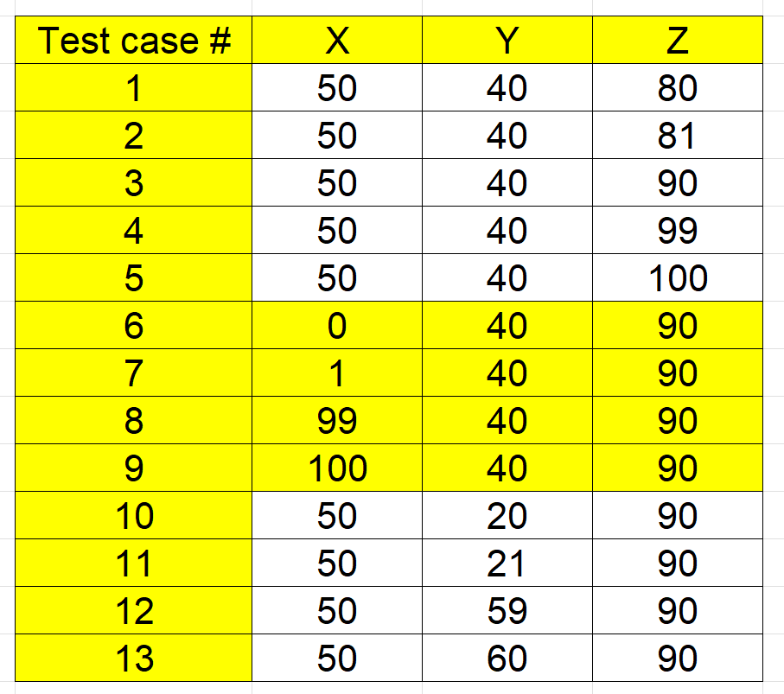
[4] Black Box Testing Techniques (8/8)
Kỹ thuật Blackbox Testing 2 – Phân tích giá trị ranh giới / biên (BVA)
Ví dụ: 3 biến đầu vào là X, Y, Z đã cho
Kết quả (Lưu ý: Đây là Standard BVA, còn nhiều biến thể khác sẽ có số lượng test cases khác)

Slide 25
[6] White Box Testing Techniques (1/3)
Tập trung vào cấu trúc của chương trình
C0 (Instruction Coverage)
Số dòng lệnh được thực thi ít nhất 1 lần ÷ Tổng số dòng lệnh
C1 (Branch Coverage)
Số nhánh True, False được thực thi ít nhất 1 lần của các nhánh điều kiện (if, for, while) ÷ Tổng số nhánh True, False của các nhánh điều kiện
C2 (Condition Coverage)
Số các kết hợp True / False CÓ THỂ CÓ giữa các nhánh điều kiện được thực thi ít nhất 1 lần ÷ Tổng số các kết hợp True / False CÓ THỂ CÓ của các nhánh điều kiện

Slide 26
[6] White Box Testing Techniques (2/3)
Mối quan hệ
Tuân theo 1 chiều: C2 100% → C1 100%, C1 100% → C0 100% (Các trường hợp khác đều không đúng)
Độ phủ đạt 100% (bất kể C0, C1, C2 hoặc cả 3) KHÔNG có nghĩa là chương trình không có lỗi
Việc viết test case theo điều kiện nào trong C0, C1, C2 cũng sẽ dẫn đến độ chính xác và số lượng test case khác nhau → Cần xác định và thống nhất việc kiểm thử

Slide 27
[6] White Box Testing Techniques (3/3)
Random Testing
Tạo tự động một lượng lớn các test cases
Tìm ra các kịch bản không ngờ đến
Không thể kiểm thử theo đặc tả
Tỷ lệ bao phủ thấp
Blackbox Testing
Được dùng từ Unit Testing đến System Testing
Whitebox Testing
Chủ yếu trong Unit Testing và Small Integration Testing

Slide 28
[8] Evaluation of Testing and Reliability (1/5)
Đánh giá hoạt động kiểm thử
Dựa trên tỷ lệ phủ (Coverage rate)
Dựa trên tỷ lệ xử lý lỗi (Bug resolution rate)
Số bugs đã xử lý ÷ Tổng số bugs
Không biết chính xác Tổng số bugs → Ước lượng
Dựa trên vận hành (Operability)
MTBF (Mean Time Between Failures): Thời gian trung bình giữa các lần xảy ra lỗi

Slide 29

[8] Evaluation of Testing and Reliability (2/5)
Phương pháp ước lượng Tổng số bug 1 – Capture / Recapture
Chuẩn bị 𝒏 bug nhân tạo
Giả sử kiểm thử tìm thấy 𝒙 bug nhân tạo và 𝒚 bug thật
Tổng số bug =
→ Các lỗi nhân tạo thiếu thực tế và có chủ định trước
$$\frac{ n y }{x}$$

Slide 30

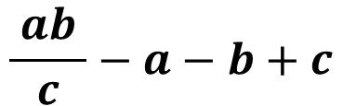
[8] Evaluation of Testing and Reliability (3/5)
Phương pháp ước lượng Tổng số bug 2 – Two-step Editing
Số lỗi được tìm thấy bởi nhóm A = a
Số lỗi được tìm thấy bởi nhóm B = b
Số lỗi được tìm thấy trong cả hai nhóm = c
Tổng số bug =
Số bug còn lại =
→ Tốn nhiều thời gian và chi phí
$$\frac{ ab }{c}$$
$$\frac{ ab }{c}−a−b+c$$

Slide 31
[8] Evaluation of Testing and Reliability (4/5)
Phương pháp ước lượng Tổng số bug 3 – Past Statistical Data (Density)
Mật độ lỗi trước đó x [bugs/KLOC]
Quy mô phát triển y [KLOC]
Tổng số bug = x*y
Đường cong tăng trưởng (Growth Curve)
Một đường cong mô hình cách dữ liệu mục tiêu thay đổi theo thời gian
Sử dụng giá trị tích lũy để bắt kịp tốc độ tăng trưởng của dữ liệu mục tiêu (số bugs)

Slide 32
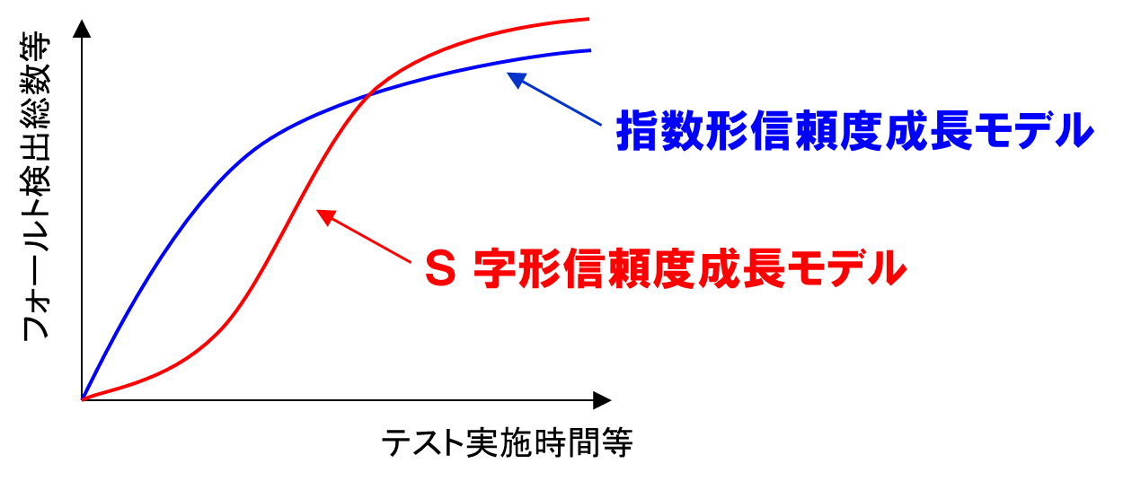
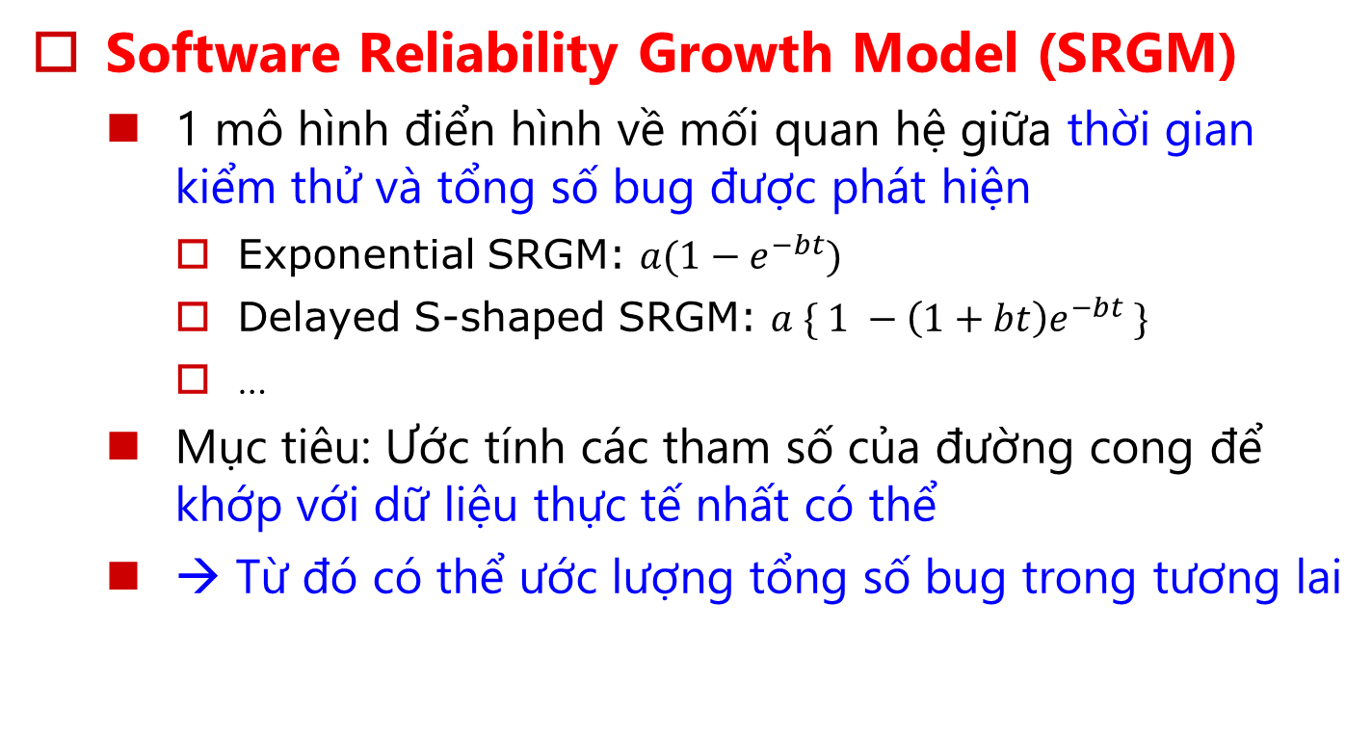
[8] Evaluation of Testing and Reliability (5/5)
Software Reliability Growth Model (SRGM)
1 mô hình điển hình về mối quan hệ giữa thời gian kiểm thử và tổng số bug được phát hiện
Exponential SRGM: $a(1−e^{−bt})$
Delayed S-shaped SRGM: $a \{ 1 −\left(1+bt\right)e^{−bt} \}$
…
Mục tiêu: Ước tính các tham số của đường cong để khớp với dữ liệu thực tế nhất có thể
→ Từ đó có thể ước lượng tổng số bug trong tương lai

Slide 33
[9] Programming Tips and Techniques (1/5)
Programming
Là 1 bước trong quy trình phát triển phần mềm
Mục tiêu:
Đáp ứng các đặc tả yêu cầu
Dễ hiểu
Dễ bảo trì
Phương pháp:
Code conventions
Các quy định chung của nhóm, dự án, công ty, …

Slide 34
[9] Programming Tips and Techniques (2/5)
Dễ đọc và hiểu
Thụt lề, Khoảng trắng, Dòng mới
Đặt tên hàm, tên biến mang ngữ nghĩa
Ngăn ngừa lỗi
Đóng mở ngoặc đầy đủ
Không đặt tên biến trùng nhau
Cấu trúc đơn giản
Tránh dùng goto
Tránh quá nhiều điều kiện rẽ nhánh

Slide 35
[9] Programming Tips and Techniques (3/5)
Độc lập với môi trường
Sử dụng các cú pháp, hàm dùng chung
Comment thích hợp
Tránh “Thiếu Why Thừa What”
Dễ dàng thay đổi
Tránh Hardcode
Sử dụng các Macros

Slide 36
[9] Programming Tips and Techniques (4/5)
XP (eXtreme Programming)
Dùng trong quy mô nhỏ (Thời gian ngắn và nhân lực ít)
XP Practice 1 – Test-first
Viết các test cases trước rồi mới viết chương trình
Dùng trong Test-Driven Development
XP Practice 2 – Refactoring
Tinh chỉnh code, tránh duplicate code, tách code, …
Tăng cường tính dễ đọc dễ hiểu
Cải thiện hiệu suất và khả năng bảo trì chương trình

Slide 37
[9] Programming Tips and Techniques (5/5)
XP Practice 3 – Pair Programming
1 người viết, 1 người quan sát/đánh giá/góp ý/trao đổi → Đề xuất cải tiến và sửa lỗi trong quá trình thực hiện, sau đó hoán đổi vị trí cho nhau
Chia sẻ kiến thức/kinh nghiệm, phát hiện lỗi sớm
XP Practice 4 – Coding Standards
Áp dụng các quy tắc về Code Conventions của ngôn ngữ sử dụng
Một nhóm phải có các phương pháp viết mã chung, sử dụng cùng định dạng và phong cách viết mã

Slide 38
[12] Software Quality Management and Software Metrics (1/6)
Đảm bảo chất lượng phần mềm
Kiểm tra
Kiểm thử đầy đủ trước khi release
Fix các lỗi phát hiện được
Giám sát và cải tiến
Ghi lại, phân tích, đánh giá và cải thiện các công việc khác nhau trong quá trình phát triển
Bảo trì
Đảm bảo phần mềm hoạt động một cách phù hợp
Kiểm thử hồi quy (Regression Testing)

Slide 39
[12] Software Quality Management and Software Metrics (2/6)
Bảo trì thích ứng
Đáp ứng sự thay đổi của môi trường (OS, libraries, framework, …)
Bảo trì khắc phục
Sửa các lỗi xảy ra trong lúc sử dụng phần mềm
Bảo trì khẩn cấp
Sửa các lỗi bất chợp, tạm thời
Bảo trì tăng cường
Cải thiện tính năng, yêu cầu mới
Bảo trì hoàn hảo
Tinh chỉnh mã, cải thiện hiệu suất
Bảo trì phòng ngừa
Rà soát và sửa các lỗi trước khi phát sinh

Slide 40
[12] Software Quality Management and Software Metrics (3/6)
TQC (Total Quality Control)
Kiểm soát chất lượng với sự tham gia của tất cả các bên liên quan, bao gồm cả các nhà quản lý, lãnh đạo, …
Tập trung vào quản lý
Ưu tiên: Quality, Cost, Delivery
Quản lý ngược dòng
Xác định và giải quyết nguồn gốc ngược dòng vấn đề
Phòng ngừa tái diễn
Học hỏi từ những vấn đề đã xảy ra trong quá khứ

Slide 41
[12] Software Quality Management and Software Metrics (4/6)
Nắm bắt vấn đề từ dữ liệu
Số hóa những gì đang thực sự xảy ra và xử lý các vấn đề bằng cách đánh giá chúng một cách logic, khách quan và thống kê
Tiêu chuẩn hóa
Manuals, Rules, Patterns
PCDA cycle
Plan → Do → Check → Act

Slide 42
[12] Software Quality Management and Software Metrics (5/6)
Nguyên lý Pareto
Quy tắc 80 : 20
80% số lỗi của phần mềm đến từ 20% modules
→ Biết được nơi cần cải thiện để đạt hiệu quả cao nhất
Chỉ số phần mềm (Software Metrics)
Đo lường các đặc tính chất lượng phần mềm
LOC (Lines of Code) / KLOC
Cyclomatic Number (McCabe)
CALL, …

Slide 43
[12] Software Quality Management and Software Metrics (6/6)
Phân tích dữ liệu (Data Analysis)
Histogram: Biểu đồ thể hiện tần suất của dữ liệu
Kernel Destiny Estimation:
Ước tính hàm mật độ xác suất của dữ liệu
Phân phối lệch phải (Right-Skewed) là phổ biến nhất
Mean và Median
Mean: Giá trị trung bình của một tập dữ liệu
Median: Trung vị là giá trị ở trung tâm khi tập dữ liệu được sắp xếp từ nhỏ đến lớn (Nếu có 2 vị trí ở trung tâm thì cộng lại chia trung bình)

Slide 44
[13] Bug Prediction and Test Plan (1/4)
Fault-Prone Module Analysis
Ý nghĩa: Tìm các đặc trưng của những module dễ bị lỗi theo số liệu
Tập trung vào phân bố của lỗi
Sử dụng thống kê để dự đoán xu hướng tổng thể
Phương pháp
Chọn 1 loại dữ liệu (LOC, CC, CALL, …)
Giả định nếu nó lớn hơn một giá trị nhất định → lỗi
Chia dữ liệu thành 2 phần: Train và Test

Slide 45
[13] Bug Prediction and Test Plan (2/4)
Recall
Số dự đoán đúng được dự đoán là lỗi / Tổng số lỗi thực tế
Precision
Số dự đoán đúng được dự đoán là lỗi / Tổng số dự đoán
F-score
Precision và Recall càng cao càng tốt. Tuy nhiên trong thực tế nếu ta điều chỉnh model để tăng Recall quá mức có thể dẫn đến Precision giảm và ngược lại.
Cần tìm 1 đại lượng trung hòa / cân bằng 2 giá trị này ➔ F-score: Trung bình điều hòa

Slide 46
[13] Bug Prediction and Test Plan (3/4)
Test Prioritization
Kiểm thử dựa trên các giá trị chỉ số giảm dần
Mục tiêu: Cần kiểm thử bao nhiêu phần trăm để có thể tìm thấy 80% tổng số lỗi? → Số càng thấp càng tốt
Dự đoán với nhiều số liệu
Kết hợp LOC, CC, CALL, … trong cùng 1 mô hình
Mỗi đại lượng sẽ có các trọng số khác nhau
Các phép biến đổi như Logarit, Sigmoid, … là để đưa miền giá trị của hàm dự đoán y về [0,1]

Slide 47
[13] Bug Prediction and Test Plan (4/4)
Vấn đề
Mô hình dự đoán sẽ không tốt nếu dữ liệu bị mất cân bằng (Overwhelming) → Dẫn đến Overfitting
Cách giải quyết:
1. Thay đổi trọng số của các đại lượng trong mô hình
2. Thay đổi lượng dữ liệu để cân bằng lại
Undersampling: Giảm số lượng lớp đa số
Oversampling: Tăng số lượng lớp thiểu số
→ Thuật toán SMOTE là 1 trong số đó

Slide 48

Hỏi & Đáp

Slide 49
Cảm ơn!

Slide 50
Chúc các bạn thi tốt!

